Slide 3
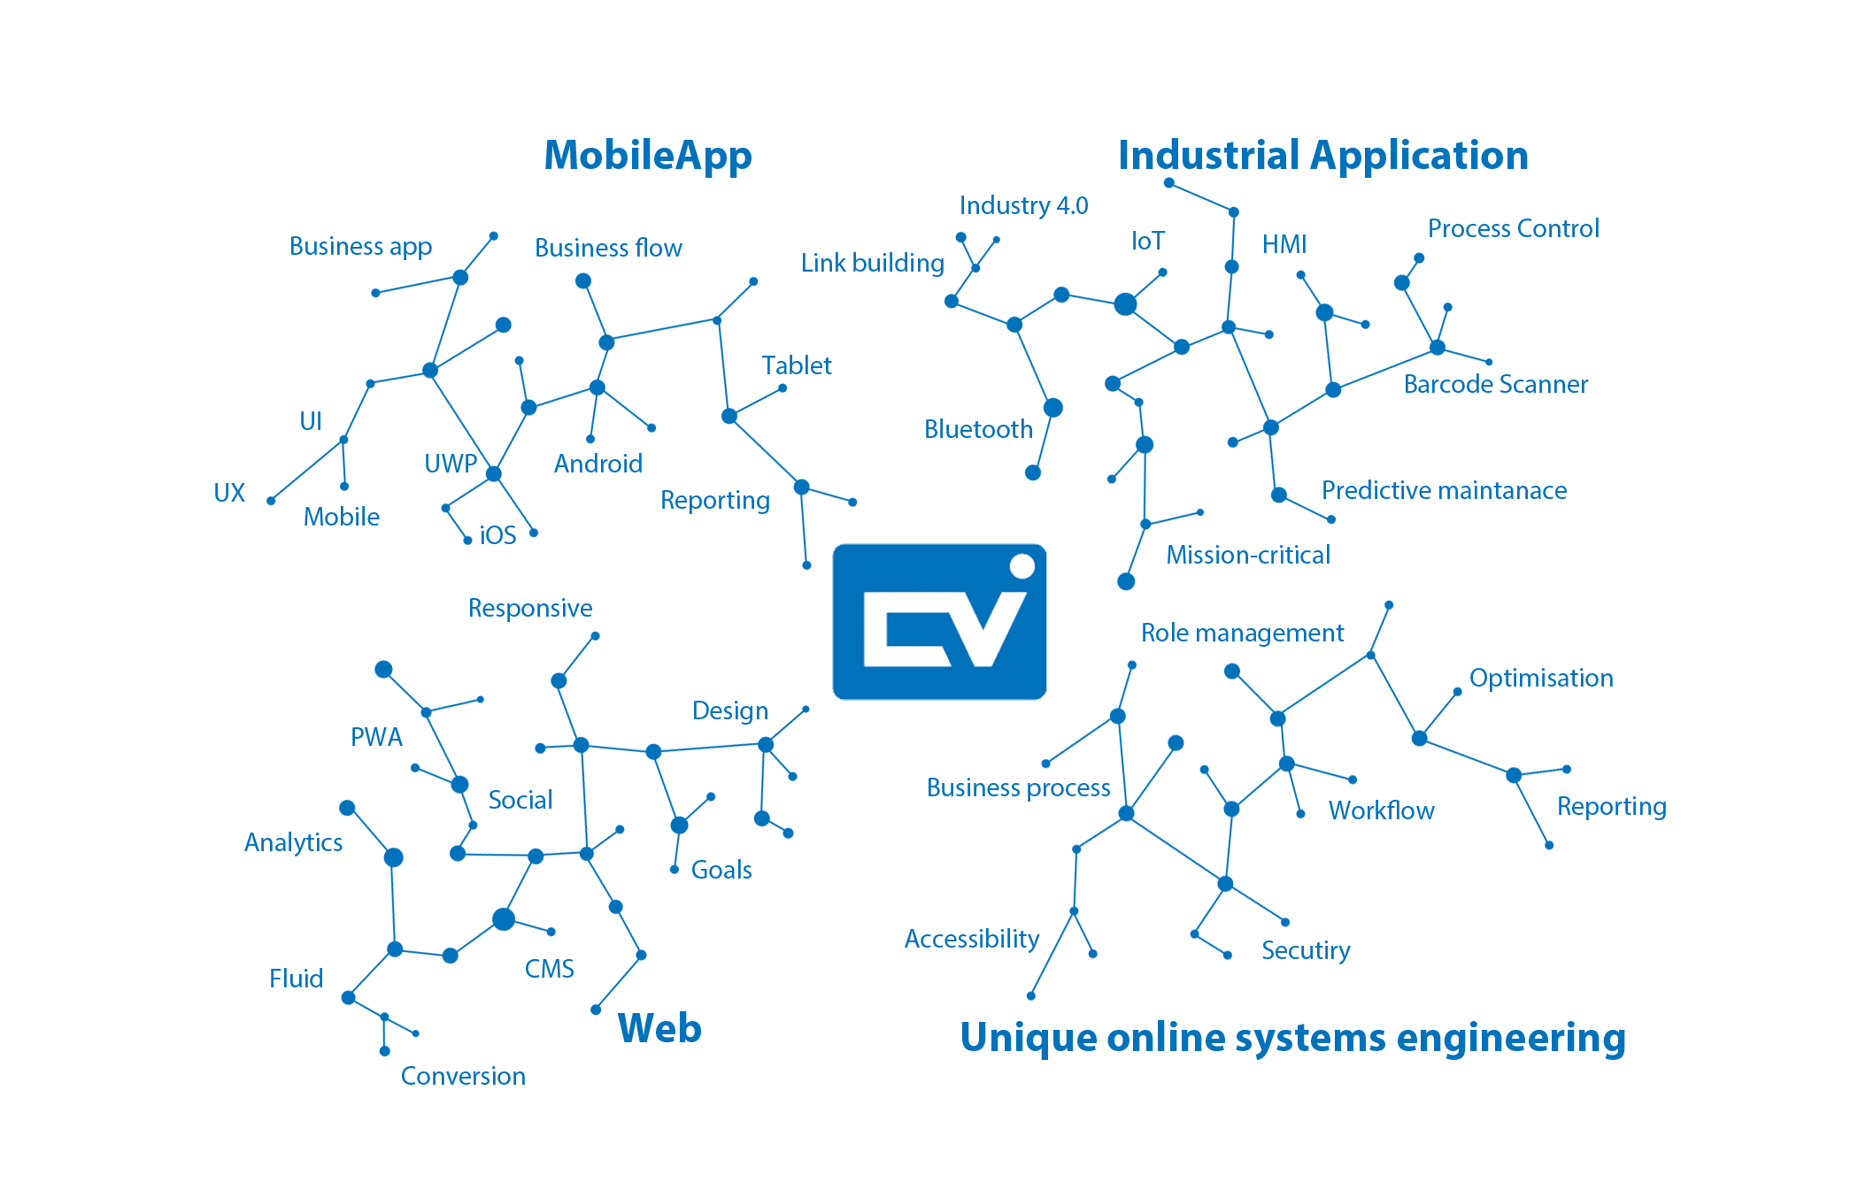

Slide 4
Ipari mobil alkalmazások

Slide 5
Jellemzők
ipari környezetben működő eszközök
költséghatékony hardver + perifériák
in-house terjesztés, hozzáférés-kezelés, eszközfelügyelet
ergonómia
.

Slide 6
Alkalmazási területek
logisztika, szállítmányozás
munkafolyamatok kezelése, dokumentálása
folyamatkövetés és szabályozás
kommunikáció és eszközvezérlés (IoT)
.

Slide 7
Fejjünk tehenet!

Slide 8
Tejipar Magyarországon 2016-ban:
termelés:
1 867 millió liter
felvásárlási ára:
~168 milliárd Forint (~ GDP 0,5 %-a)
.

Slide 9
Mi a gond?

Slide 10
Tőgybetegségek!
.

Slide 11
Tőgybetegségek okai a gépi fejésnél:
nem megfelelő hardverelemek
túlfejés, vakfejés
bakteriális fertőzés
egyedenként eltérő fejési igény és hozam
.

Slide 12
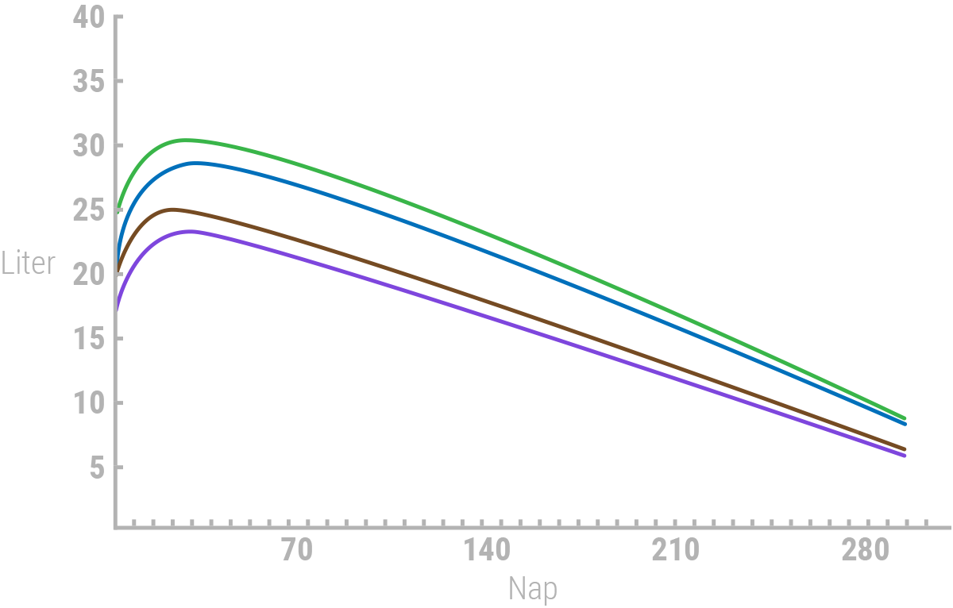
Laktációs görbe

Slide 13
Megoldás...

Slide 14
Minden egyes tehenet fejjünk az egyedi igénynek megfelelően.
.

Slide 15
Mi kell hozzá?
pontos kép a fejés aktuális állapotáról
adaptivitás: fajta, laktációs görbe, apasztás
tehenek azonosítása, baseline meghatározása
folyamatos finomhangolás
.

Slide 16
IoT
„Okosítsuk fel” a meglévő fejőgépeket:
nyomásérzékelő a szívófejen
áteresztés meghatározása (másodpercenként 250 alkalommal)
mérési adatok továbbítása (Bluetooth Low Energy)
.

Slide 17
Mobil alkalmazás
adatok gyűjtése fejőállásonként, továbbítás központi szerverre
adatok vizualizációja (fejőgép beállítás)
mérések továbbítása (PDF)
fejőházak és fejőállások kezelése
telepszintű adatelemzés (backend)
.

Slide 18
Hol tartunk?

Slide 19
Gyakorlatban
tesztüzem 4 hónapja
több hazai és külföldi tehenészet, többszáz egyed
csökkentek a tőgybetegségek
új fejési eljárás
.

Slide 20
+30% tejhozam
.

Slide 21
Hogyan tovább?

Slide 22
Tovább fejlesztés
egyedek azonosítása (barcode, RFID)
tippek a gép beállításaihoz (laktációs görbe követése)
beállítások elvégzése a fejőgépen (hardver fejlesztés)
eltérések figyelése, riasztások
.

Slide 23
Köszönöm a figyelmet!
Door András
andras.door@codevision.hu
A bemutatott technológia ismertetője illetve az előadás elérhető
https://medium.com/codevisionHU oldalon.

